Slide 1

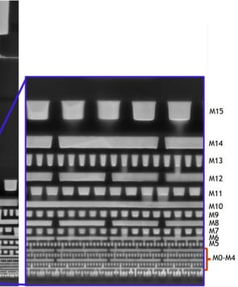
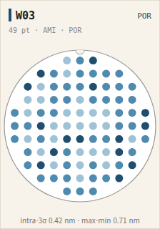
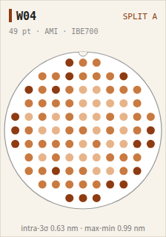
SF0.7 RDOVO.69 ET results
●
평가목적 ; V0 etch IBE neutralizer 전류 변경 평가
●
평가결과 ;
POR 대비 Split A(IBE 700 eV) 진행 시 AMI CD 0.2 nm 하향
- Split B(IBE1000) AMI CD Δ-0.08 nm
Line Rs median POR 대비 +5.5% 상승
Via Rc median POR 대비 +3.5% 상승
ET 결과 CMBSRP/VCHN/VMA POR 대비 동등수준 / HOL 2.0%p 개선 / MinA 2.2%p 열화
이온 에너지 하향으로 재증착 감소, 단 etch 잔류에 의한 line 폭 편차
Breakdown field 9 MV/cm 이상 유지 (FSAV 구조)
- Split B(IBE1000) 는 CMBSRP/VCHN/MinA POR 대비 동등수준 / HOL 2.1%p 개선
TiN MHM trench etch X-SEM / BEOL metal stack X-SEM (TechInsights)
Split B 조건 TDDB 결과 확인 뒤 호환 가능 판단됨 (V0 DC 기준)
●
V0 AMI CD
WAFER | MEAN (nm) | 3σ (nm) | RANGE (nm) | Δ vs TARGET
W03(POR) | 11.86 | 0.57 | 1.69 | +0.06
W04 | 11.66 | 0.85 | 2.73 | -0.14
W12 | 11.64 | 0.82 | 2.47 | -0.16
W20 | 11.60 | 0.87 | 2.57 | -0.20
W07 | 11.78 | 0.68 | 2.21 | -0.02
W18 | 11.77 | 0.74 | 2.36 | -0.03
W23 | 11.81 | 0.73 | 2.31 | +0.01
POOLED | 11.73 | 0.78 | 2.73 | -0.07

Slide 2
V0 etch split condition
Split | WF# | 조건 | 비고
POR | W03 | IBE 1500 eV | Reference
A | W04, W12, W20 | IBE 700 eV | 후보 조건
B | W07, W18, W23 | IBE 1000 eV | 후보 조건
●
Note
V0 이전·이후 공정은 전 WF POR 동일 진행
동일 lot 분할 진행, 동일 chamber 사용
ET: 49 die / WF, Kelvin chain 1k via 포함
AMI 측정: CD-SEM 49 pt / WF

Slide 3
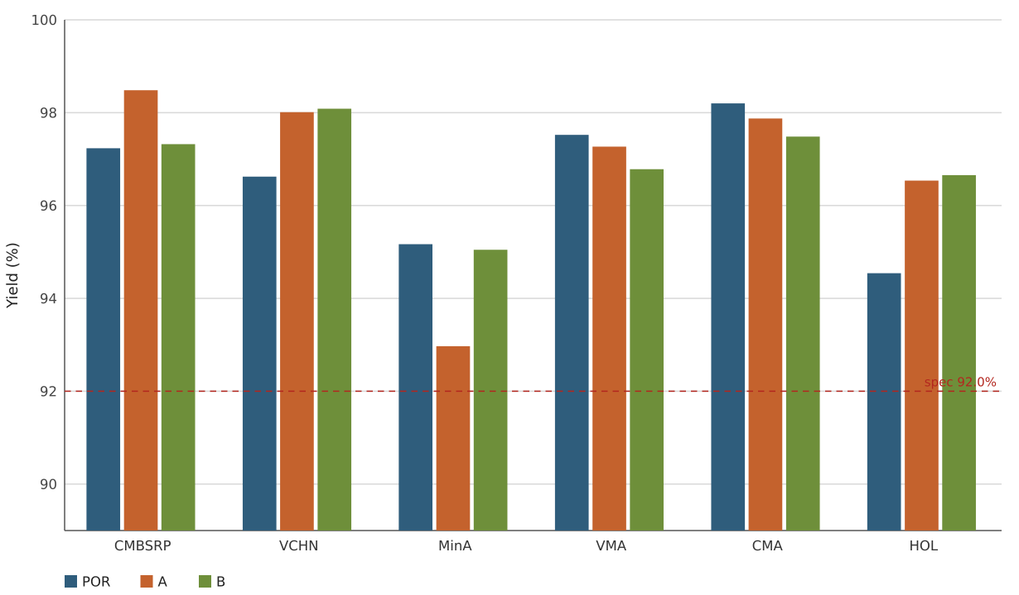
ET yield — group average
●
Summary
A: MinA 열화
B: 전 item POR 동등
→ 조건부 호환, 추가 확인 필요

